Slide 1


Číslo projektu | CZ.1.07/1.4.00/21.1405
Název sady materiálů | Vlastivěda pro 4. a 5.ročník
Název materiálu | VY_52_INOVACE_02_PRAVĚK - PRAVĚKÁ ZVÍŘATA
Autor | Mgr. Jiřina Zorková

Slide 2
Pravěk -pravěká zvířata
Výstava gigantů – Praha Výstaviště 14. 4. 2011
Foto: soukromý archiv Mgr. J. Zorková

Slide 3
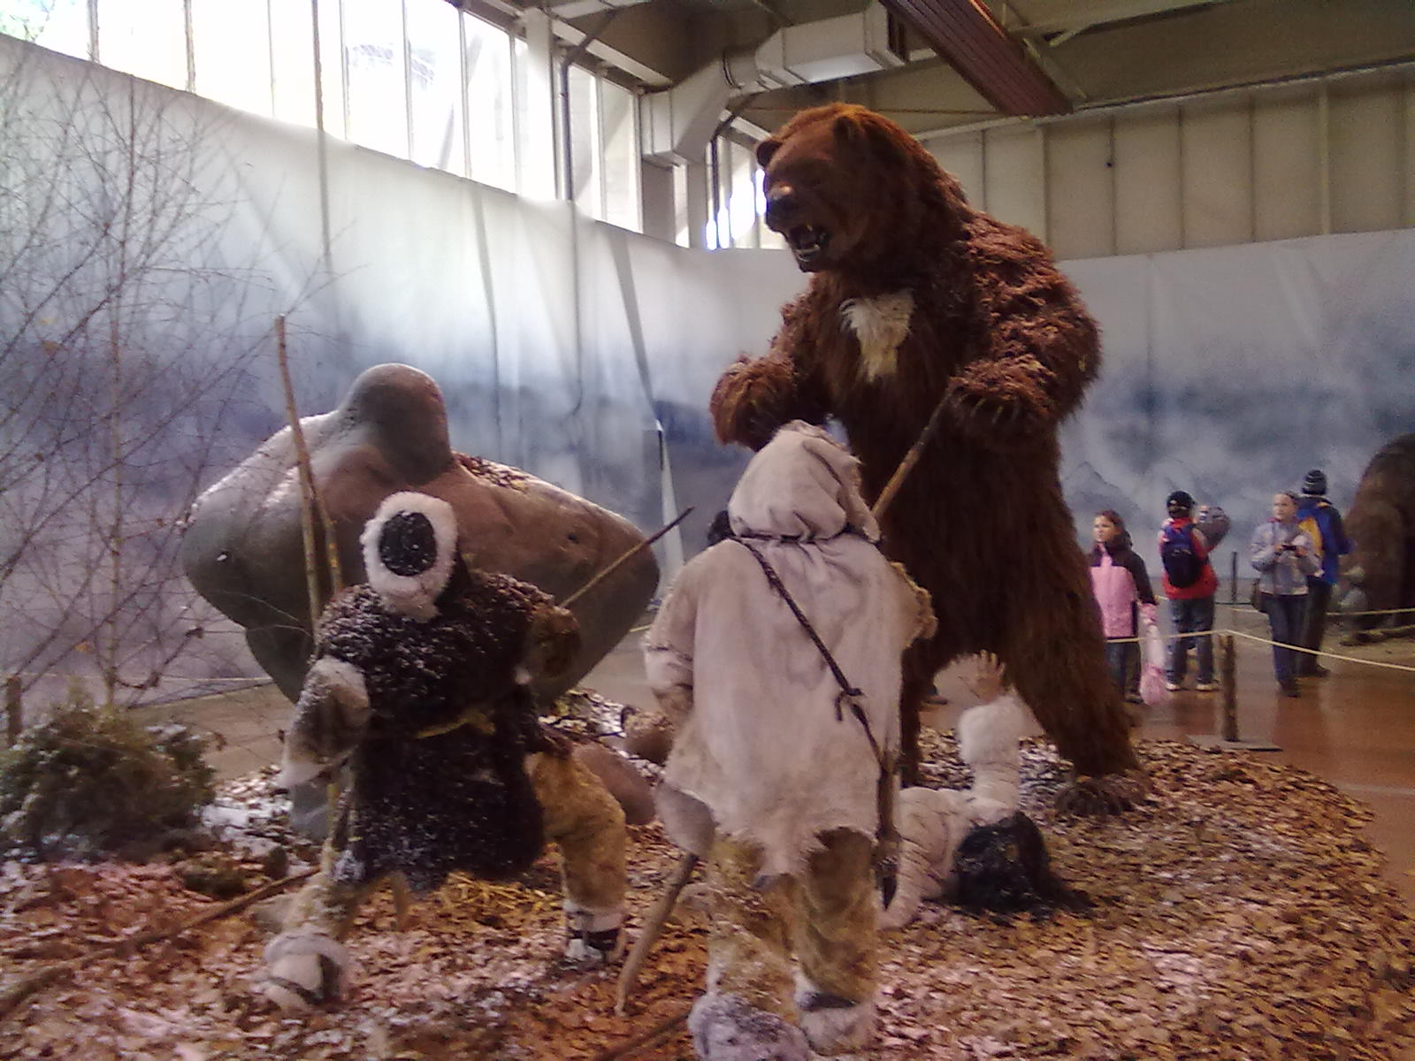
Notes:
Pravěcí lidé – poměr výšky lidí a výšky zvířat.

Slide 4
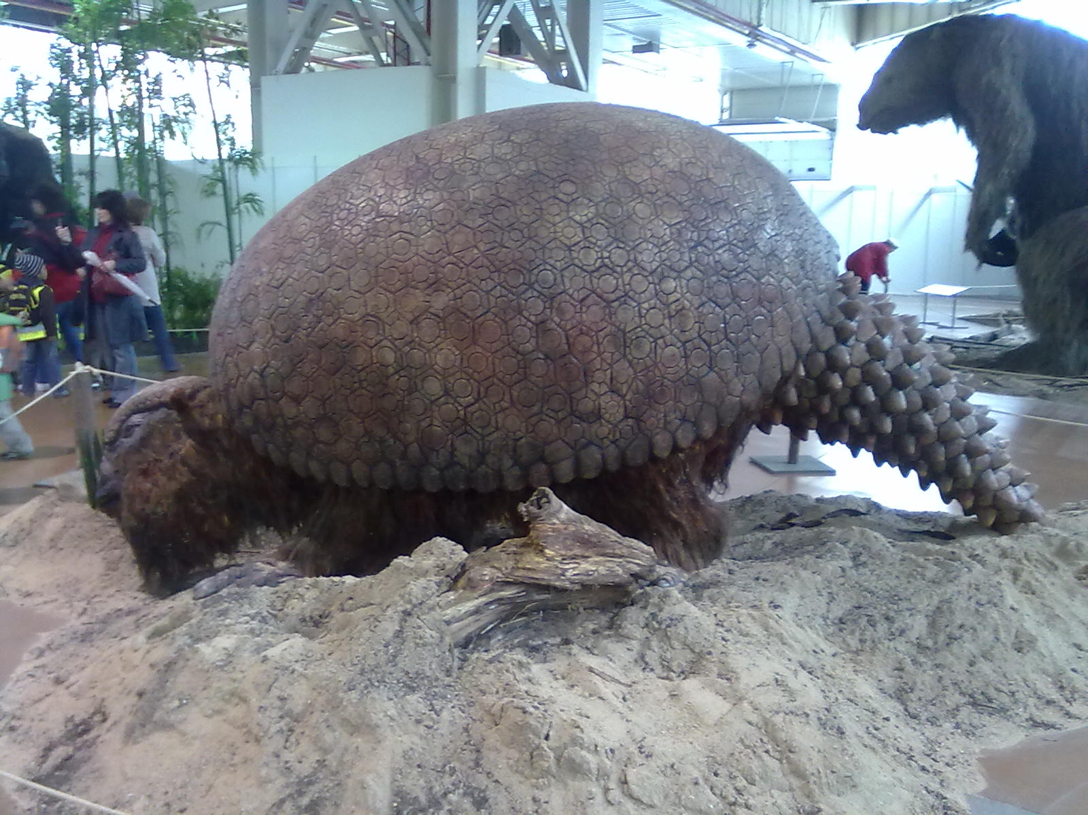
Pásovec
Žil – Jižní, Střední a Severní Amerika
Délka – 2,5 až 3,5 m, výška až 1,5 m
Hmotnost až 2 tuny

Slide 5
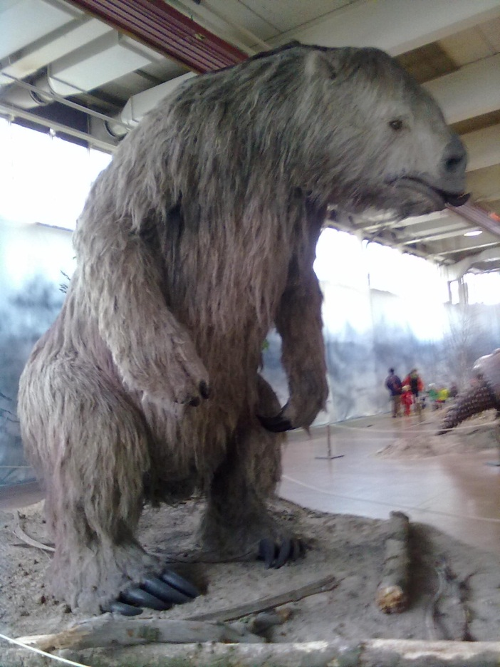
Megatérium – Pozemní lenochod
Rozšíření – Jižní Amerika
Délka 5 až 6 m. Hmotnost 2 až 3 tuny. Patřil mezi savce.

Slide 6
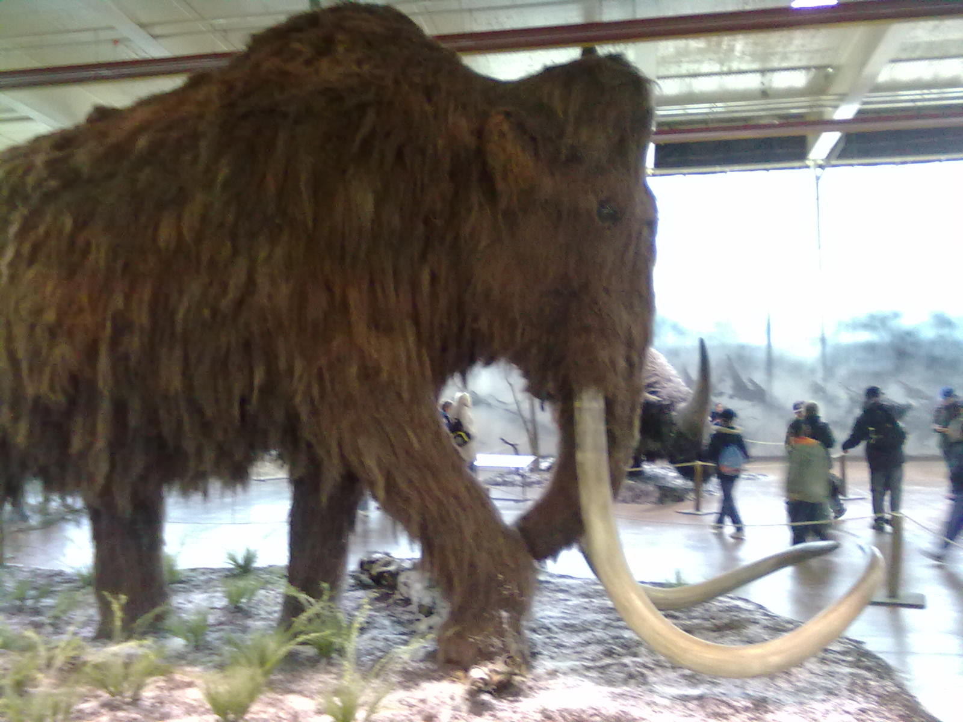
Mamut
Rozšíření – Evropa, Asie, Severní Amerika
První druhy dosahovaly výšky až 4,3 m.

Slide 7
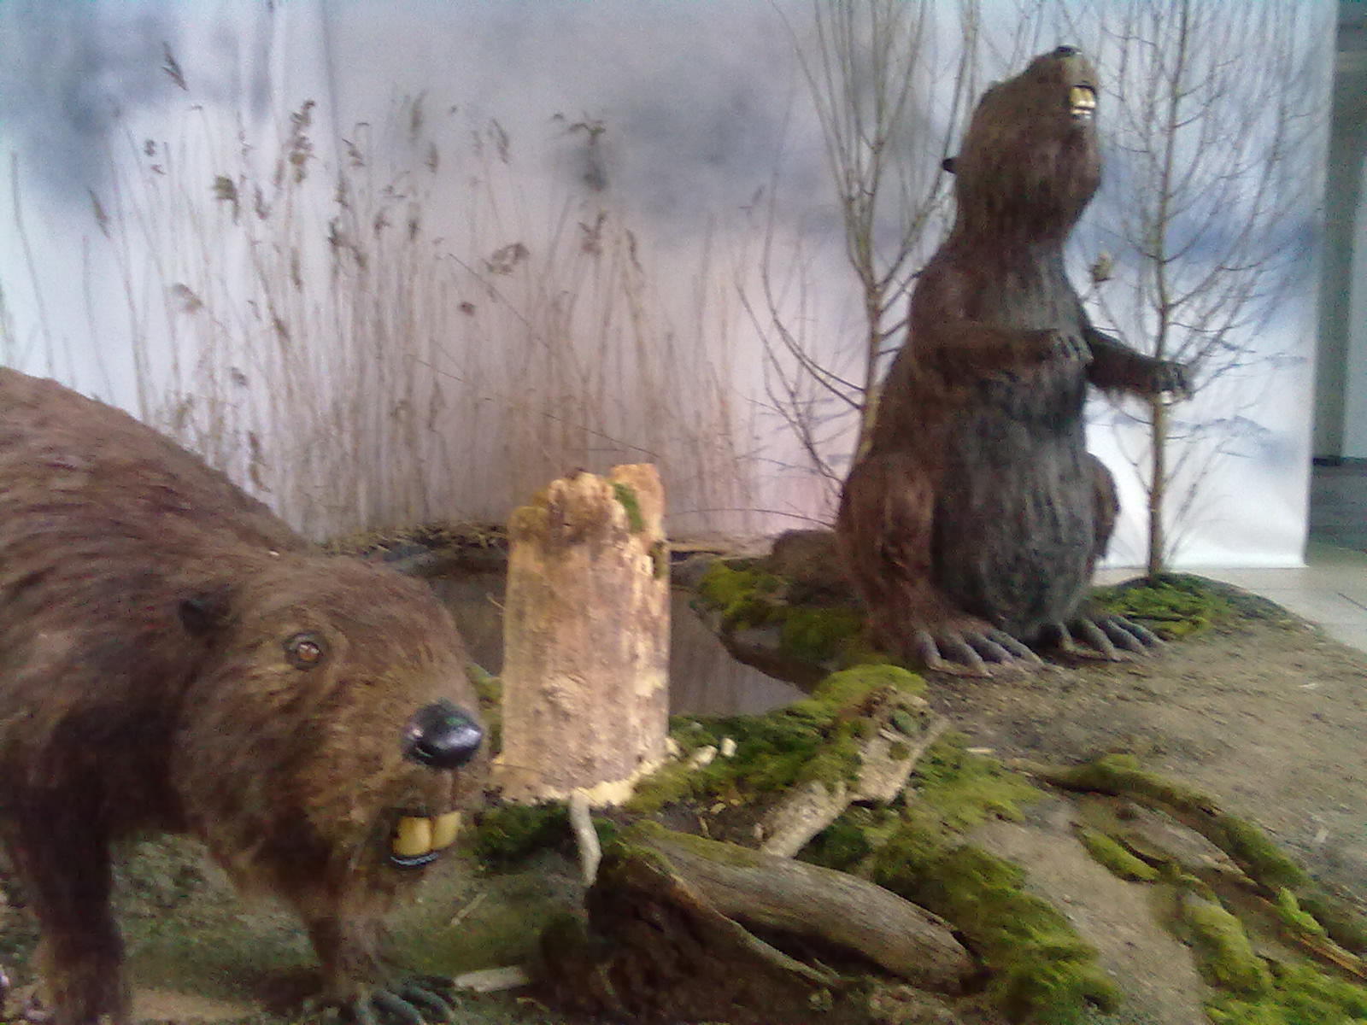
Severoamerický velebobr
Žil – severní část Severní Ameriky
Délka až 2,5 m a hmotnost 60 až 100 kg.

Slide 8
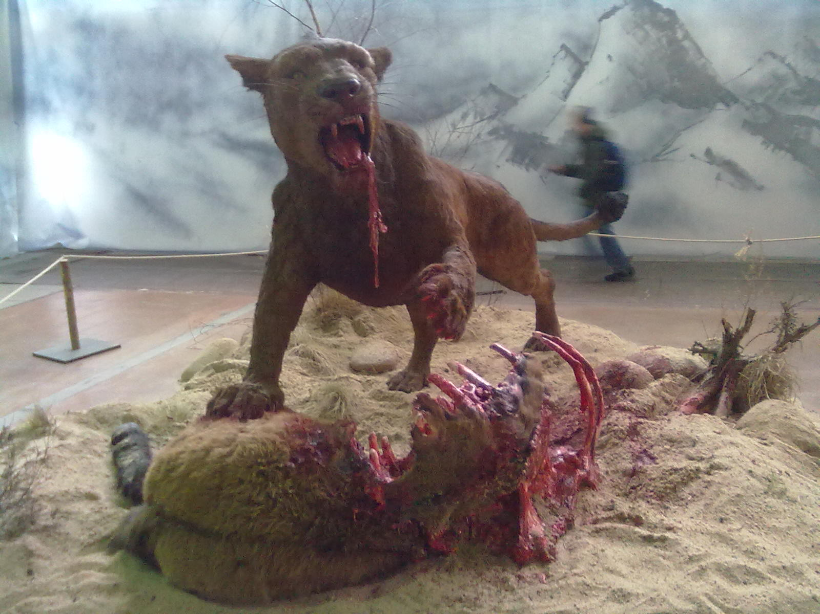
Lev jeskynní
Rozšíření – Evropa a část Asie
Dosahovali výšky 120 cm a délky 2,2 m.

Slide 9
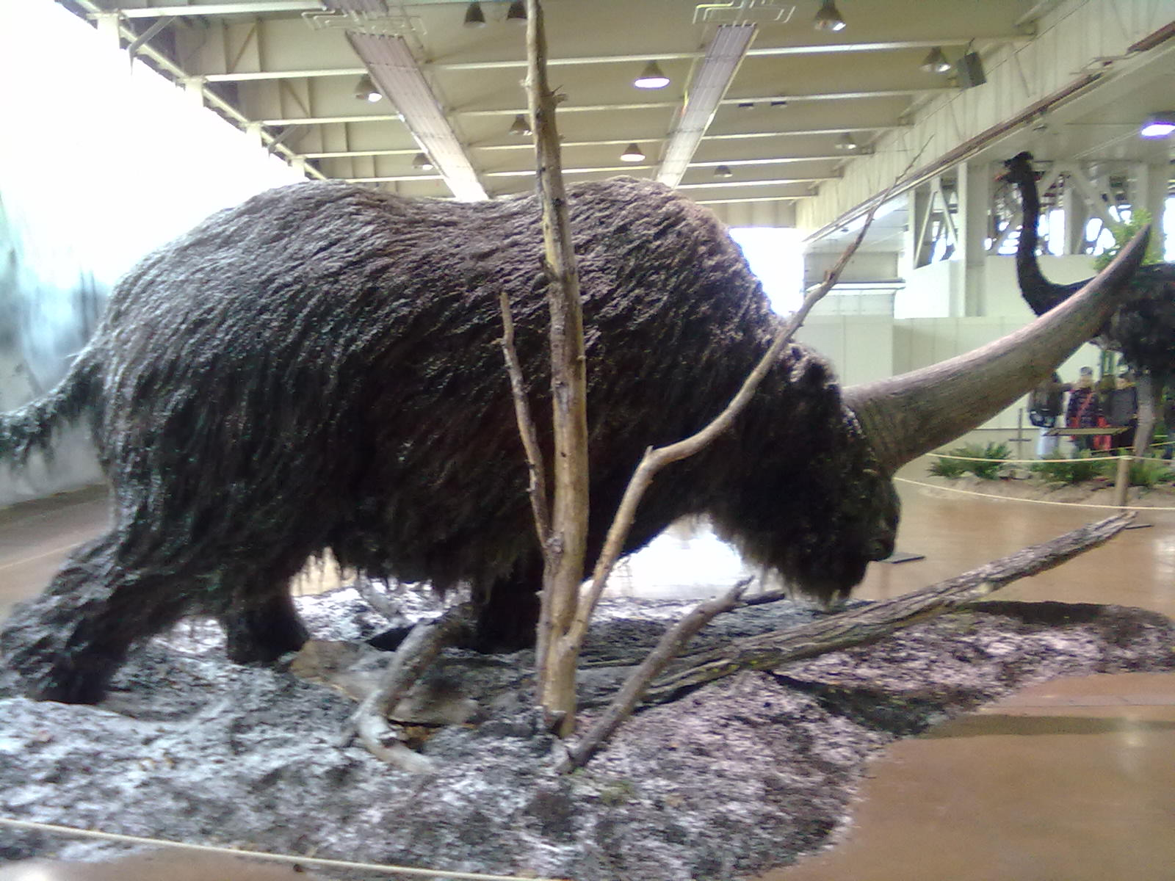
Elasmotérium
Rozšířen – Evropa, Čína a Rusko
Délka těla – 5 až 6 m. Hmotnost až 5 tun.
Řadíme ho do skupiny nosorožců.

Slide 10
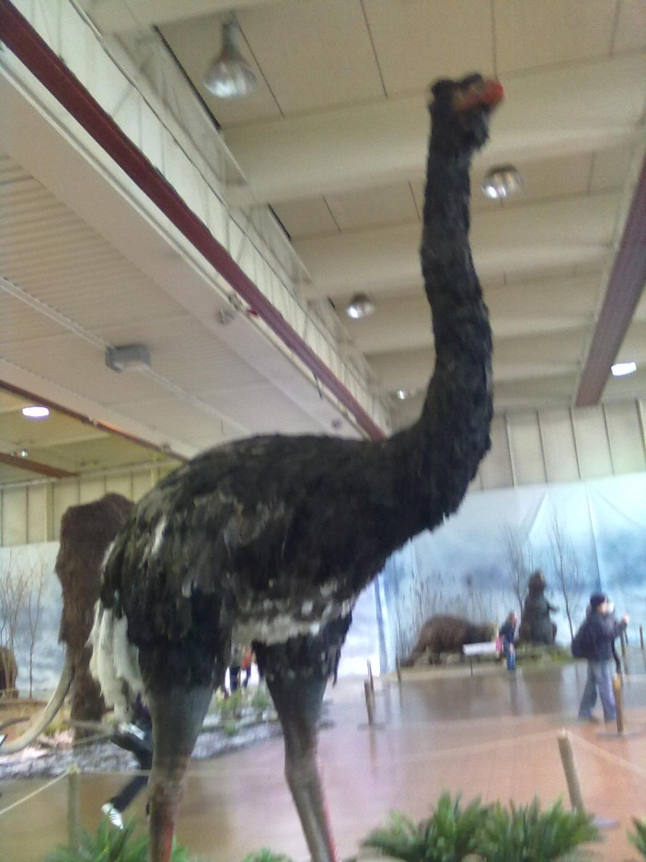
Pták Moa
Žil v oblasti dnešního Nového Zélandu.
Vážil 230 až 280 kg. Výška až 3,9 m.
Živil se listím a bobulemi.

Slide 11
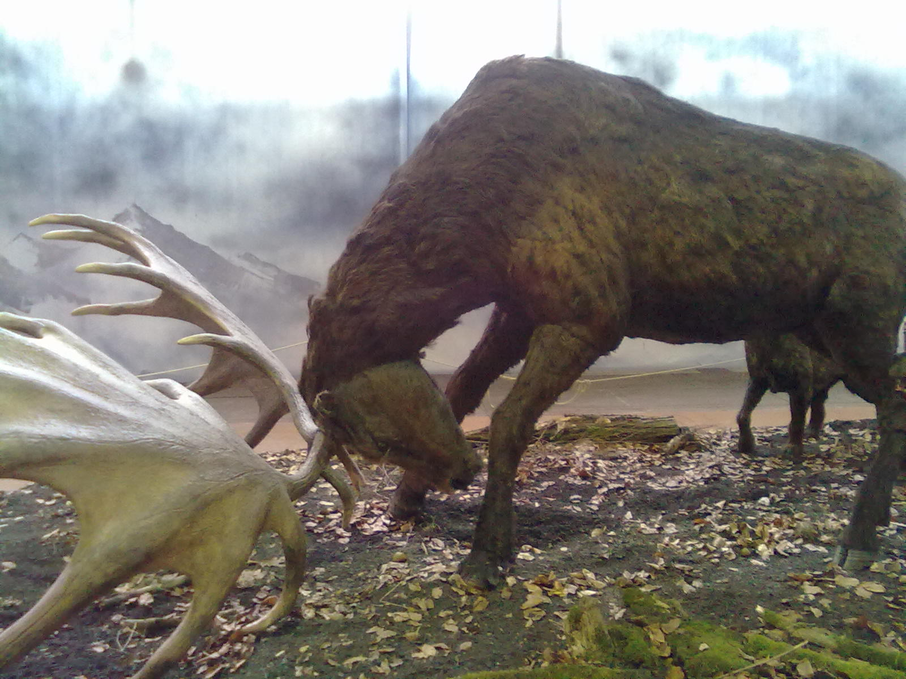
Veledaněk
Rozšířen od Irska po Bajkal.
Hmotnost 300 až 500 kg.

Slide 12
Zapamatoval(a) jsi si alespoň názvy dvou zvířat a čím se živili?
Notes:
Žáci mohou psát na papír, do sešitu a pak společně zkontrolovat.
Je možné využít ve výtvarné výchově ke kresbě či malbě pravěkého zvířete.

